Slide 1
Calculs et automatismes
Nombres complexes : point de vue géométrique et applications
© Magnard

Slide 2
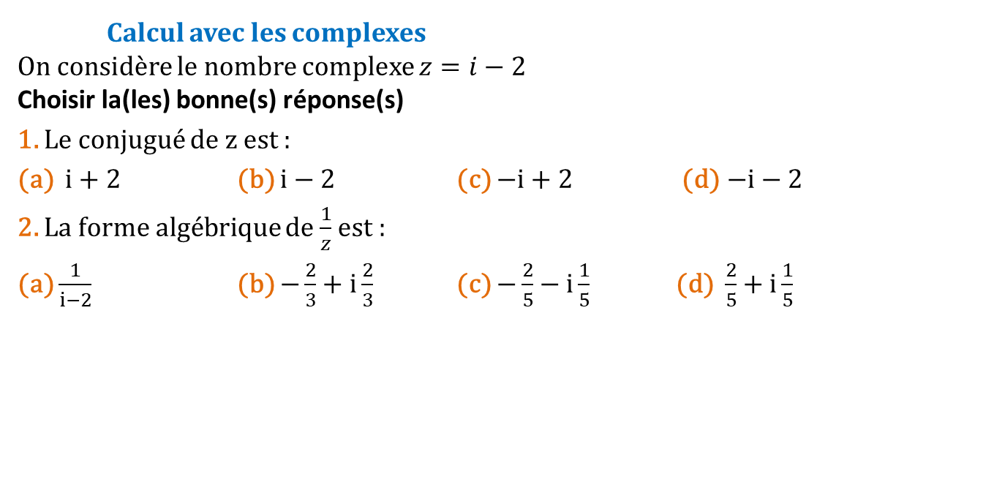
Nombres complexes : point de vue géométrique et applications
1
Calcul avec les complexes
On considère le nombre complexe $z=i−2$
Choisir la(les) bonne(s) réponse(s)
1. Le conjugué de $z$ est :
(a) $i+2$ (b) $i−2$ (c) $−i+2$ (d) $−i−2$
2. La forme algébrique de $\frac{1}{z}$ est :
(a) $\frac{1}{i−2}$ (b) $−\frac{2}{3}+i\frac{2}{3}$ (c) $−\frac{2}{5}−i\frac{1}{5}$ (d) $\frac{2}{5}+i\frac{1}{5}$
© Magnard

Slide 3
Nombres complexes : point de vue géométrique et applications
CORRIGÉ Calcul avec les complexes
1. (d)
2. (c)
1
© Magnard

Slide 4
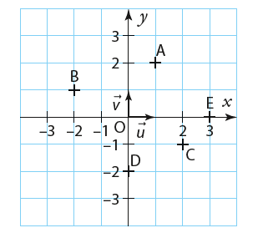
Nombres complexes : point de vue géométrique et applications
2
Lecture graphique d’affixe
Déterminer les affixes des points A, B, C, D et E représentés ci-dessous.
© Magnard

Slide 5
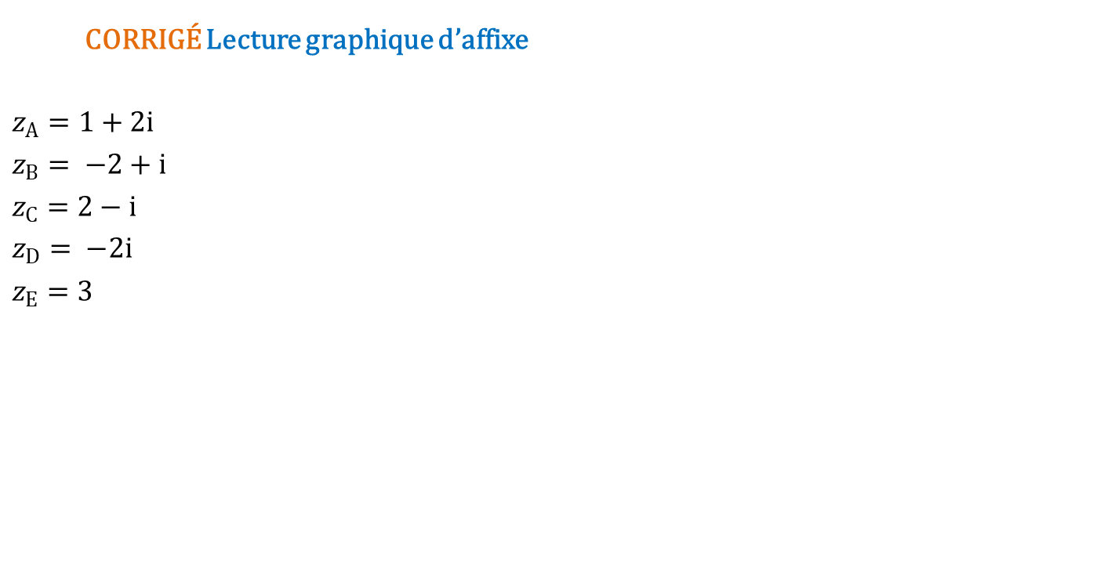
Nombres complexes : point de vue géométrique et applications
2
CORRIGÉ Lecture graphique d’affixe
$z_{A}=1+2i$
$z_{B}= −2+i$
$z_{C}=2−i$
$z_{D}= −2i$
$z_{E}=3$
© Magnard

Slide 6
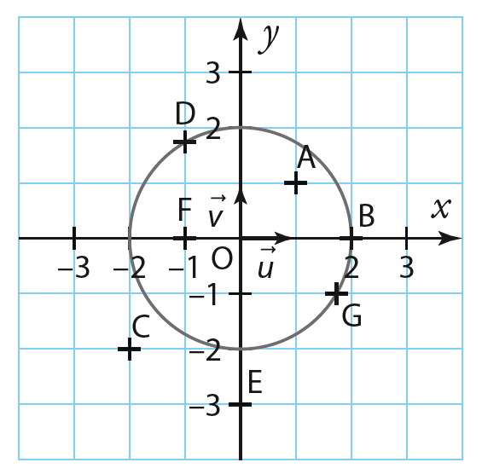
Nombres complexes : point de vue géométrique et applications
3
Lecture graphique d’un module et d’un argument
Sur le graphique suivant, on a représenté des points et le cercle de centre l’origine et de rayon 2.
Déterminer le module et un argument de l’affie de chacun des sept points.
© Magnard

Slide 7
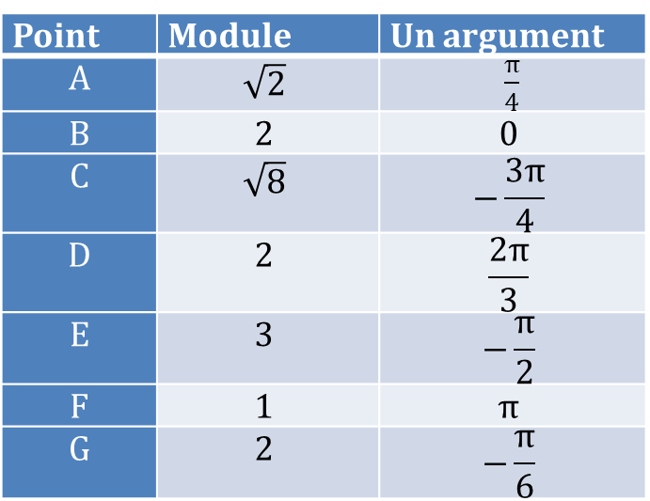
Nombres complexes : point de vue géométrique et applications
CORRIGÉ Lecture graphique d’un module et d’un argument
3
Point | Module | Un argument
$$A$$ | $$\sqrt{2}$$ | $\frac{π}{4}$
$$B$$ | $$2$$ | $$0$$
$$C$$ | $$\sqrt{8}$$ | $$−\frac{3π}{4}$$
$$D$$ | $$2$$ | $$\frac{2π}{3}$$
$$E$$ | $$3$$ | $$−\frac{π}{2}$$
$$F$$ | $$1$$ | $$π$$
$$G$$ | $$2$$ | $$−\frac{π}{6}$$
© Magnard

Slide 8
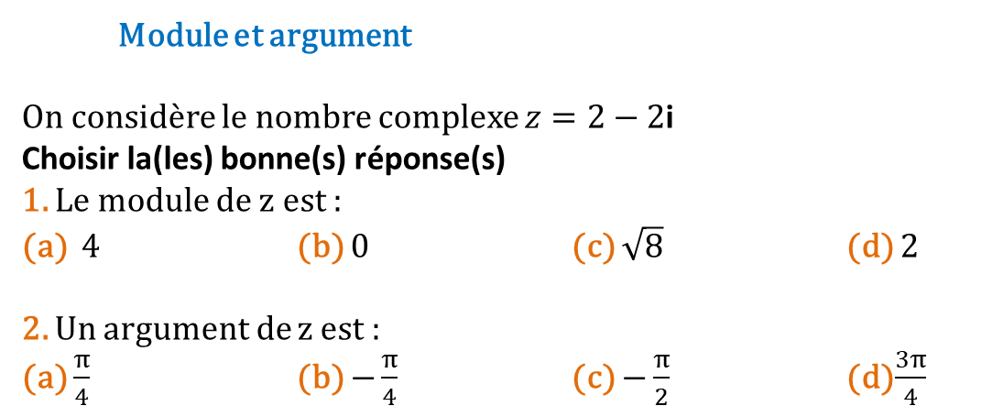
Nombres complexes : point de vue géométrique et applications
4
Module et argument
On considère le nombre complexe $z=2−2$i
Choisir la(les) bonne(s) réponse(s)
1. Le module de $z$ est :
(a) $4$ (b) $0$ (c) $\sqrt{8}$ (d) $2$
2. Un argument de $z$ est :
(a) $\frac{π}{4}$ (b) $−\frac{π}{4}$ (c) $−\frac{π}{2}$ (d)$\frac{3π}{4}$
© Magnard

Slide 9
Nombres complexes : point de vue géométrique et applications
4
CORRIGÉ Module et argument
1. (c)
2. (b)
© Magnard

Slide 10
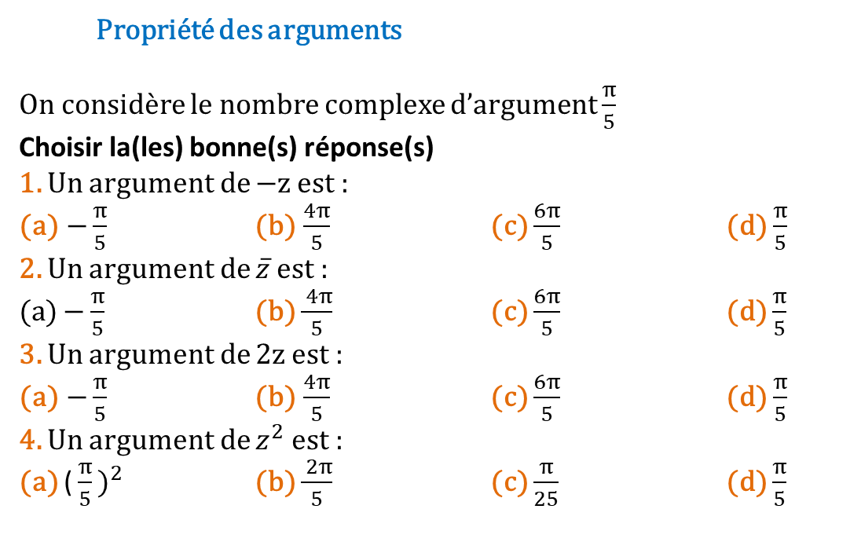
Nombres complexes : point de vue géométrique et applications
5
Propriété des arguments
On considère le nombre complexe d’argument $\frac{π}{5}$
Choisir la(les) bonne(s) réponse(s)
1. Un argument de $−z$ est :
(a)$−\frac{π}{5}$ (b)$\frac{4π}{5}$ (c) $\frac{6π}{5}$ (d) $\frac{π}{5}$
2. Un argument de $\overline{z}$ est :
$−\frac{π}{5}$ (b) $\frac{ 4π}{5}$ (c) $\frac{6π}{5}$ (d) $\frac{π}{5}$
3. Un argument de $2z$ est :
(a)$−\frac{π}{5}$ (b)$\frac{4π}{5}$ (c) $\frac{6π}{5}$ (d) $\frac{π}{5}$
4. Un argument de $z^{2}$ est :
(a) ${\text{(}\frac{π}{5}\text{)}}^{2}$ (b) $\frac{ 2π}{5}$ (c) $\frac{π}{25}$ (d) $\frac{π}{5}$
© Magnard

Slide 11
Nombres complexes : point de vue géométrique et applications
5
CORRIGÉ Propriété des arguments
1. (c)
2. (a)
3. (d)
4. (b)
© Magnard

Slide 12

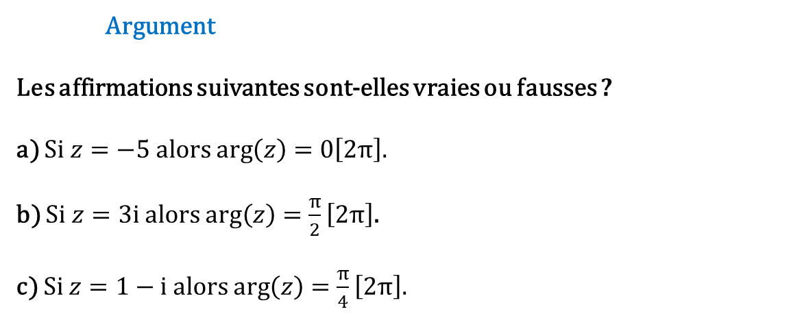
Nombres complexes : point de vue géométrique et applications
6
Argument
Les affirmations suivantes sont-elles vraies ou fausses ?
a) Si $z=−5$ alors $arg\left(z\right)=0\left[2π\right]$.
b) Si $z=3i$ alors $arg\left(z\right)=\frac{π}{2}\left[2π\right]$.
c) Si $z=1−i$ alors $arg\left(z\right)=\frac{π}{4}\left[2π\right]$.
© Magnard

Slide 13
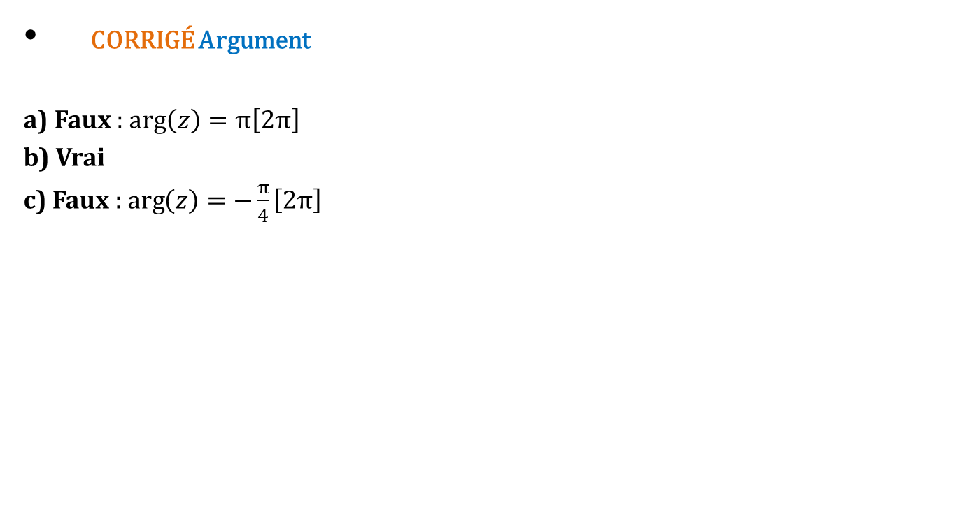
Nombres complexes : point de vue géométrique et applications
CORRIGÉ Argument
a) Faux : $\arg\left(z\right)=π\left[2π\right]$
b) Vrai
c) Faux : $\arg\left(z\right)=−\frac{π}{4}\left[2π\right]$
6
© Magnard

Slide 14
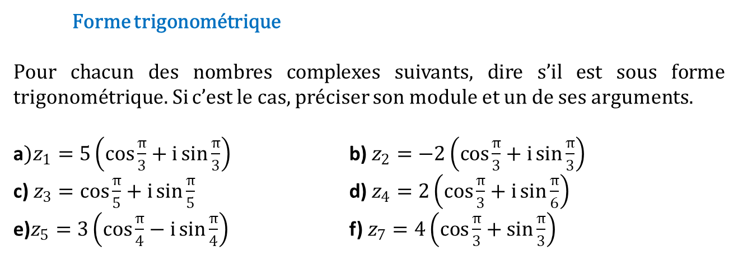
Nombres complexes : point de vue géométrique et applications
Forme trigonométrique
Pour chacun des nombres complexes suivants, dire s’il est sous forme trigonométrique. Si c’est le cas, préciser son module et un de ses arguments.
a$)z_{1}=5\left(\cos{\frac{π}{3}}+i\sin{\frac{π}{3}}\right)$ b) $z_{2}=−2\left(\cos{\frac{π}{3}}+i\sin{\frac{π}{3}}\right)$
c) $z_{3}=\cos{\frac{π}{5}}+i\sin{\frac{π}{5}}$ d) $z_{4}=2\left(\cos{\frac{π}{3}}+i\sin{\frac{π}{6}}\right)$
e)$z_{5}=3\left(\cos{\frac{π}{4}}−i\sin{\frac{π}{4}}\right)$ f) $z_{7}=4\left(\cos{\frac{π}{3}}+\sin{\frac{π}{3}}\right)$
7
© Magnard

Slide 15
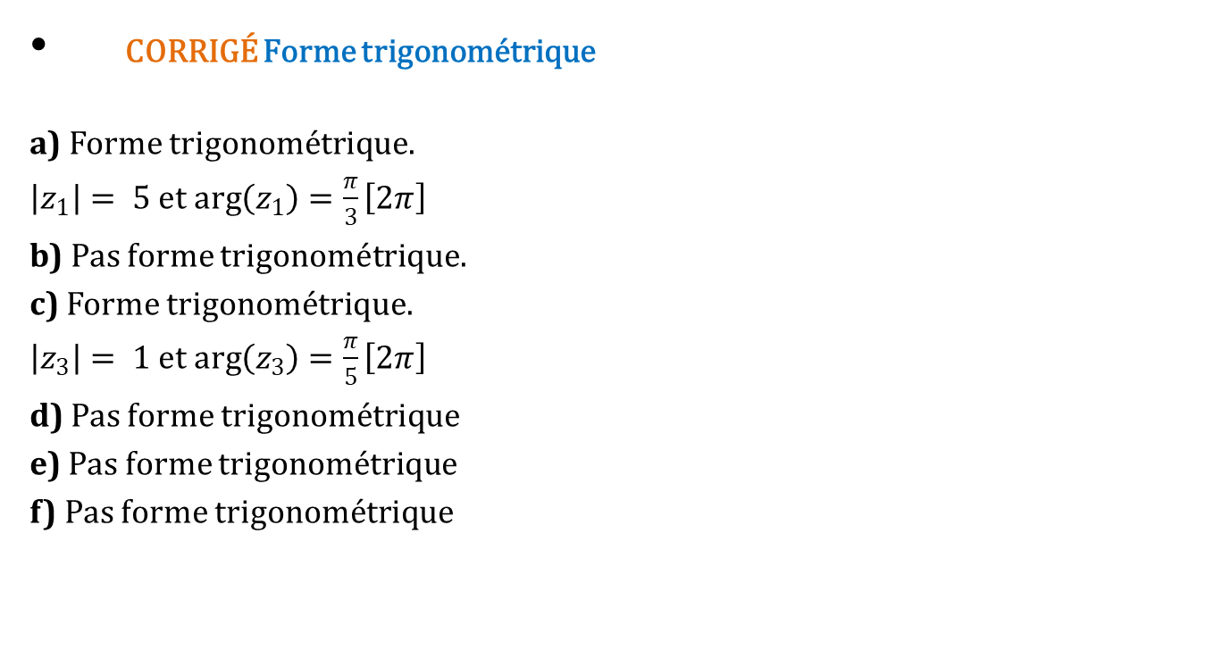
Nombres complexes : point de vue géométrique et applications
CORRIGÉ Forme trigonométrique
a) Forme trigonométrique.
$\left|z_{1}\right|= 5$ et $\arg\left(z_{1}\right)=\frac{π}{3}\left[2π\right]$
b) Pas forme trigonométrique.
c) Forme trigonométrique.
$\left|z_{3}\right|= 1$ et $\arg\left(z_{3}\right)=\frac{π}{5}\left[2π\right]$
d) Pas forme trigonométrique
e) Pas forme trigonométrique
f) Pas forme trigonométrique
7
© Magnard

Slide 16
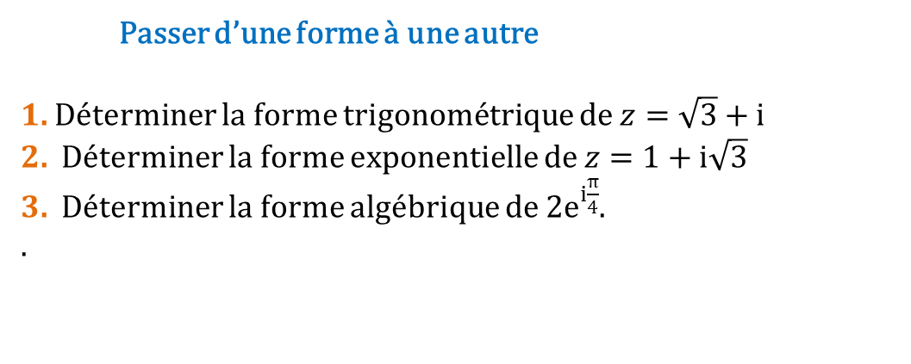
Nombres complexes : point de vue géométrique et applications
Passer d’une forme à une autre
1. Déterminer la forme trigonométrique de $z=\sqrt{3}+i$
2. Déterminer la forme exponentielle de $z=1+i\sqrt{3}$
3. Déterminer la forme algébrique de $2e^{i\frac{π}{4}}$.
.
8
© Magnard

Slide 17
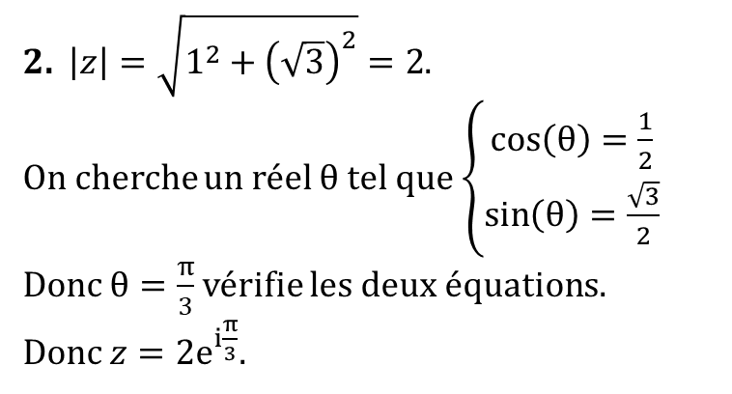
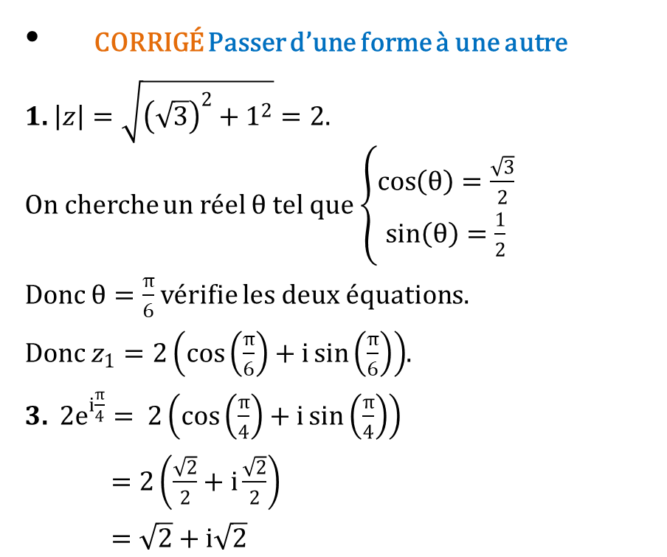
Nombres complexes : point de vue géométrique et applications
CORRIGÉ Passer d’une forme à une autre
1. $\left|z\right|=\sqrt{{\left(\sqrt{3}\right)}^{2}+1^{2}}=2$.
On cherche un réel $θ$tel que $\left\{\begin{aligned}\cos\left(θ\right)=\frac{\sqrt{3}}{2} \\ \sin\left(θ\right)=\frac{1}{2}\end{aligned}\right.$
Donc $θ=\frac{π}{6}$ vérifie les deux équations.
Donc $z_{1}=2\left(\cos\left(\frac{π}{6}\right)+i\sin\left(\frac{π}{6}\right)\right)$.
3. $2e^{i\frac{π}{4}}= 2\left(\cos\left(\frac{π}{4}\right)+i\sin\left(\frac{π}{4}\right)\right)$
$=2\left(\frac{\sqrt{2}}{2}+i\frac{\sqrt{2}}{2}\right)$
$=\sqrt{2}+i\sqrt{2}$
8
2. $\left|z\right|=\sqrt{1^{2}+{\left(\sqrt{3}\right)}^{2}}=2$.
On cherche un réel $θ$tel que $\left\{\begin{aligned}\cos\left(θ\right)=\frac{1}{2} \\ \sin\left(θ\right)=\frac{\sqrt{3}}{2}\end{aligned}\right.$
Donc $θ=\frac{π}{3}$ vérifie les deux équations.
Donc $z=2e^{i\frac{π}{3}}$.
© Magnard

Slide 18
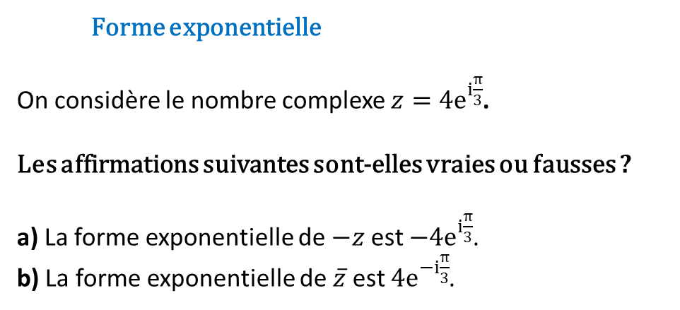
Nombres complexes : point de vue géométrique et applications
Forme exponentielle
On considère le nombre complexe $z=4e^{i\frac{π}{3}}$.
Les affirmations suivantes sont-elles vraies ou fausses ?
a) La forme exponentielle de $−z$ est $−4e^{i\frac{π}{3}}$.
b) La forme exponentielle de $\overline{z}$ est $4e^{−i\frac{π}{3}}$.
9
© Magnard

Slide 19
Nombres complexes : point de vue géométrique et applications
9
CORRIGÉ Forme exponentielle
a) Faux b) Vrai
© Magnard

